Slide 1
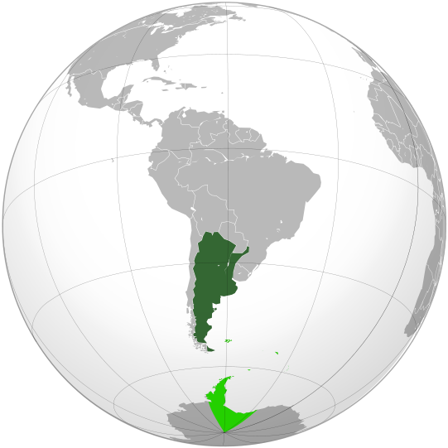
Argentina

Slide 2
Základní charakteristika(zapiš so sešitu)
Hlavní město – ….
Rozloha ……km² (2 největší stát JA)
Počet obyvatel – …. miliónů
Úřední jazyk – ……
Náboženství – ……
Státní zřízení – federace
Původní obyvatelé - …….

Slide 3
Přírodní podmínky (zapiš do sešitu a najdi na mapě)
S – rovina G……………….
Střed – L…………………
Z – Andy (nejvyšší vrchol Ameriky – Aconcagua ……….m.n.m)
Jezero T……… (nejvýše položené jezero světa)
Řeka P…………(přítoky Paraguay a Uruguay)
Poušť Atakama

Slide 4
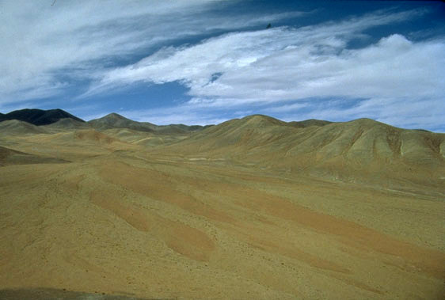
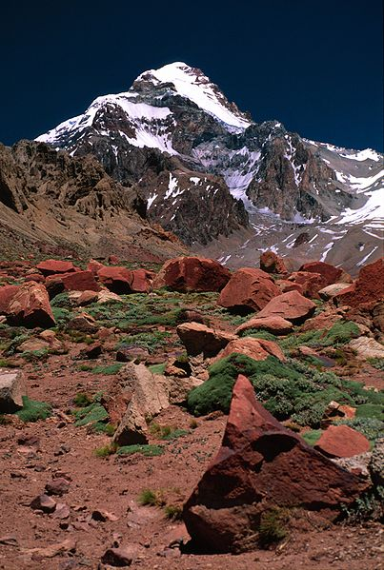
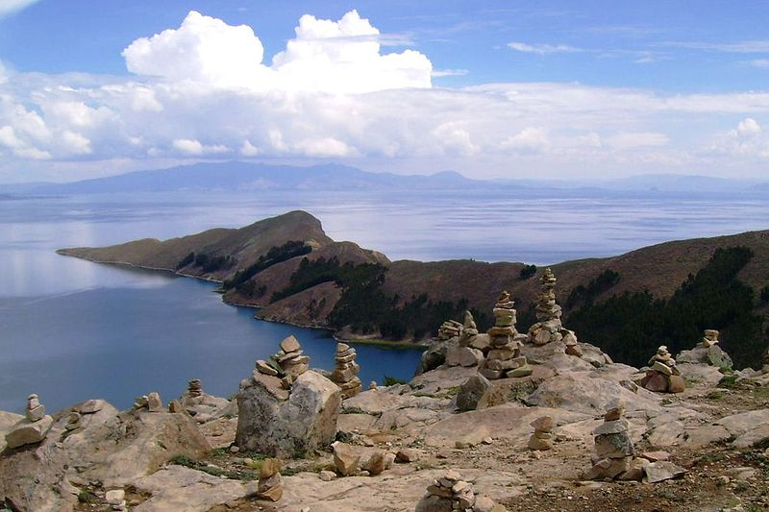
Poznej co vidíš na obrázku.

Slide 5
Ekonomická charakteristika(zapiš so sešitu)
Přírodní zdroje – ropa, zemní plyn, stříbro, zlato
Strojírenská výroba – automobily, lodě, letadla, vagóny, zemědělské stroje
Potravinářský průmysl – hospodářsky nejvýznamnější – zemědělský stát
Zemědělství – velkostatky zaměřené na pěstování …………,……………,…………………..na vývoz

Slide 6
Zajímavosti
Gaučové – jihoameričtí kovbojové
Argentinské peso – platidlo
Lionel Messi – současný nejlepší fotbalista světa (podle některých názorů☺)
Itaipú – největší vodní elektrárna na světě na řece Paraná

Slide 7
